Slide 1

ДУА «Пухавіцкая сярэдняя школа»
Вучэбны занятак
па прадмеце «Чалавек і свет»
у 4 «А »класе
Тэма: Беларусь у гады Вялікай Айчыннай вайны

Slide 2


Slide 3
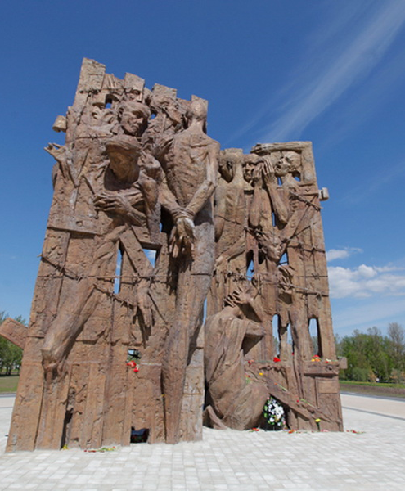
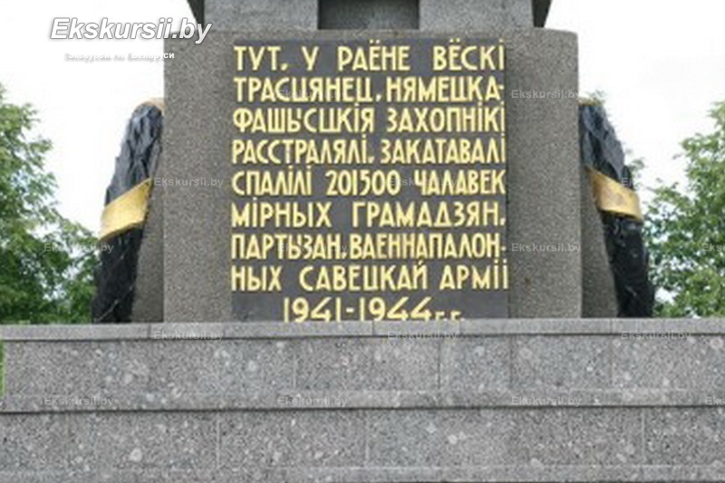
Мемарыяльны комплексТрасцянец

Slide 4
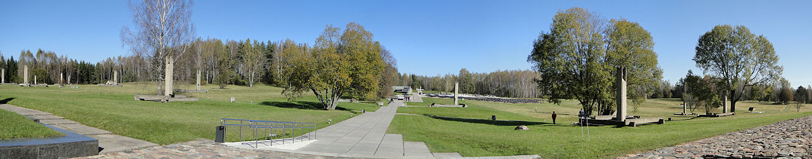
Мемарыяльны комплекс Хатынь

Slide 5
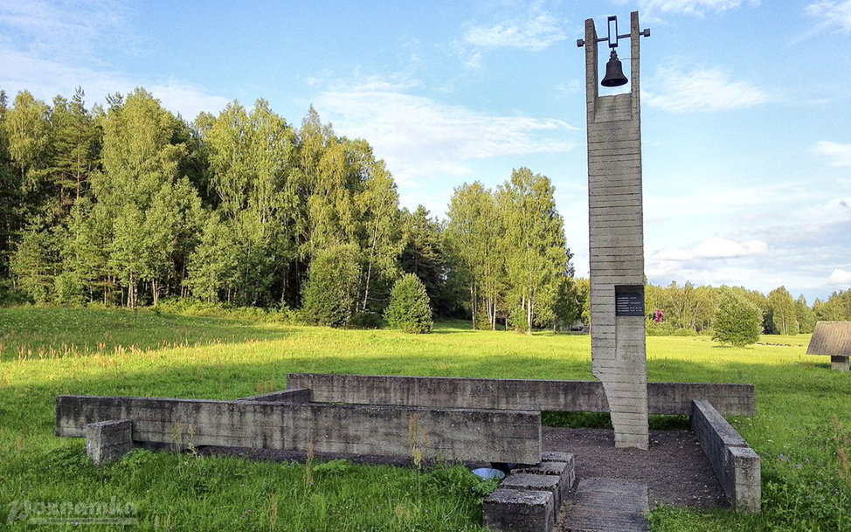


Slide 6
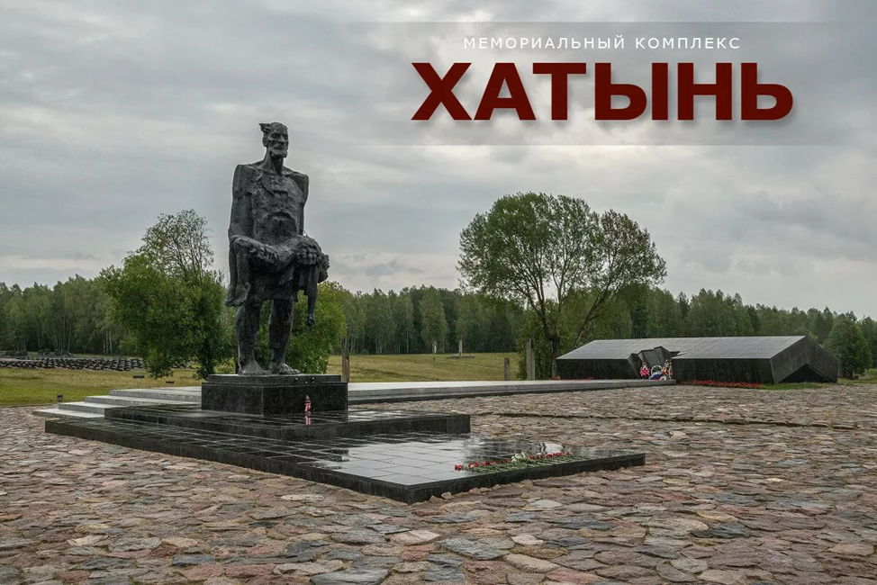

Slide 7
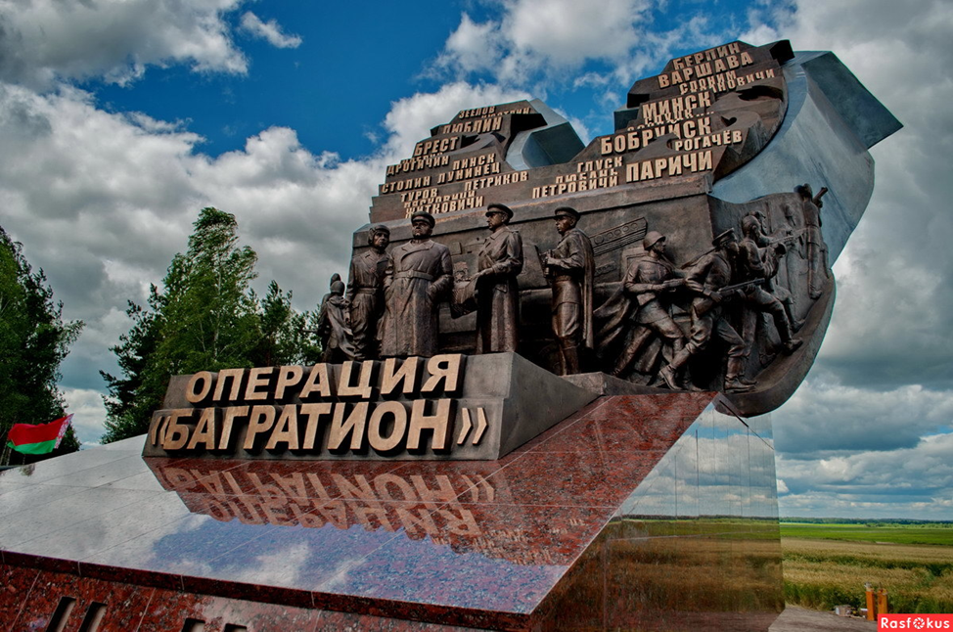
Вызваленне

Slide 8

ФІЗКУЛЬТХВІЛІНКА

Slide 9
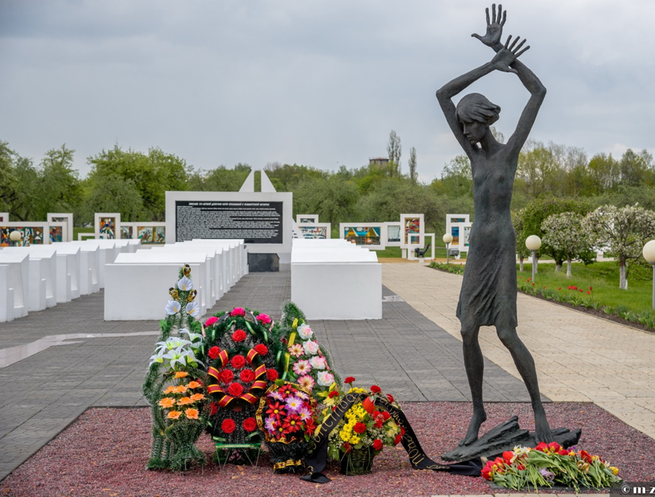

Slide 10

3 ліпеня 1944 года савецкія войскі вызвалілі г. Мінск.
3 ліпеня- Дзень Незалежнасці Рэспублікі Беларусь
33

Slide 11

9 Мая Дзень Перамогі

Slide 12
Экспрэс – апытанне (+,-)
1. Вялікая Айчынная Вайна пачалася 22 чэрвеня 1941 г.
2. Першымі ворага сустрэлі абаронцы Брэсцкай крэпасці.
3. Абаронцы крэпасці трымаліся амаль месяц.
4. Рэактыўныя мінамёты “Танюша” былі ўпершыню прыменены пад Оршай
5. Лётчык Аляксандр Гаравец у адным з баёў збіў 10 варожых самалётаў.
6. На тэрыторыі Беларусі разгарнулася сапраўдная народная вайна.
7. Юнаму партызану Марату Казею было ўсяго 15 год.
8. Адным з удзельнікаў арганізацыі “Юныя мсціўцы” была Зіна Партнова.
9. Вёска Хатынь была знішчана ў сакавіку 1943 г.
10. За гады вайны было разбурана больш за 200 беларускіх гарадоў і спалена больш за 9 тысяч вёсак.

Slide 14
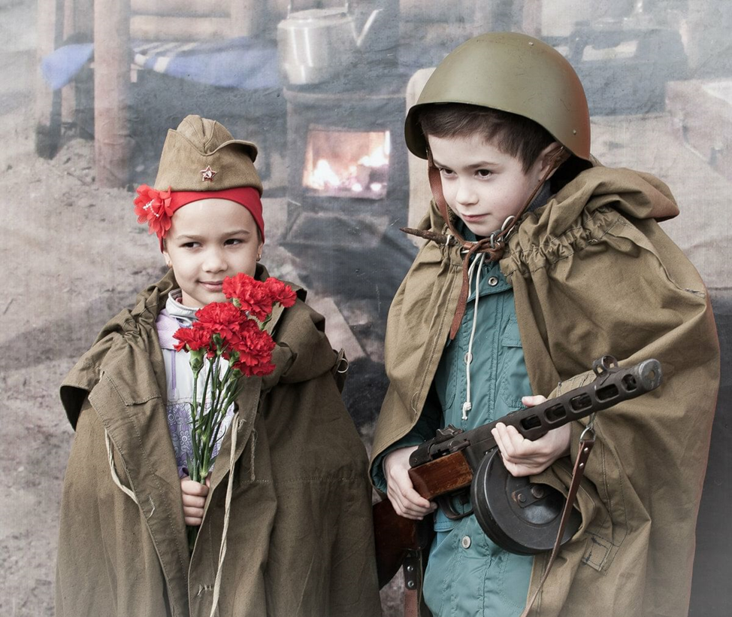
СІНКВЕЙН
ВАЙНА
-Якая яна ?
-Што робяць людзі ?
-Як мы да яе адносімся ?

Slide 15
Дамашняе заданне:
-Прачытайце тэкст падручніка, стар. 110-113
-Даследуйце, якія помнікі ў нашай мясцовасці сведчаць аб гераічнай барацьбе людзей ў гады Вялікай Айчыннай вайны ?

Slide 17
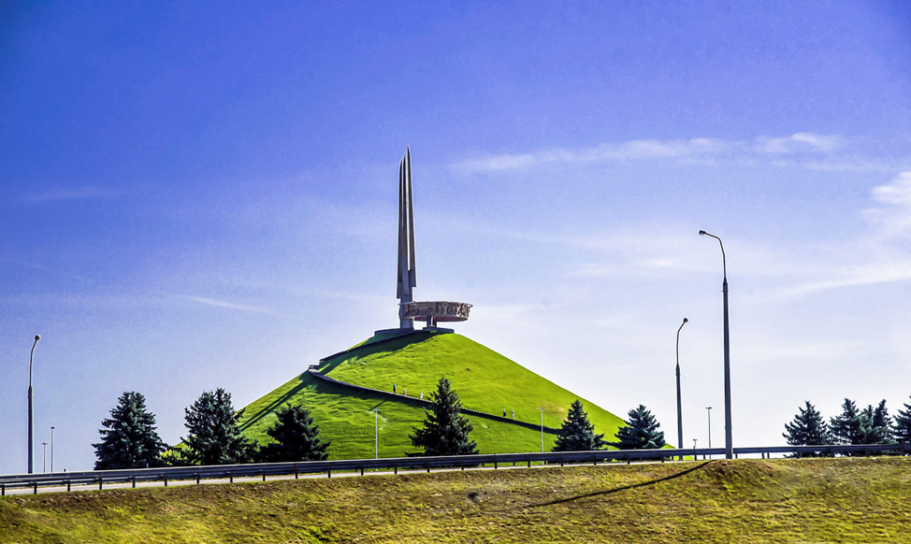
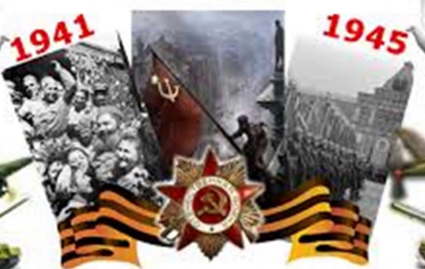
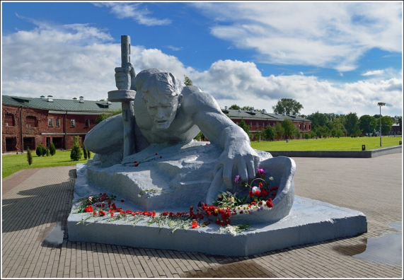
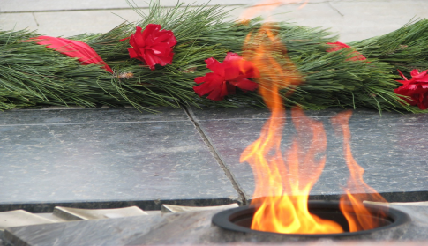
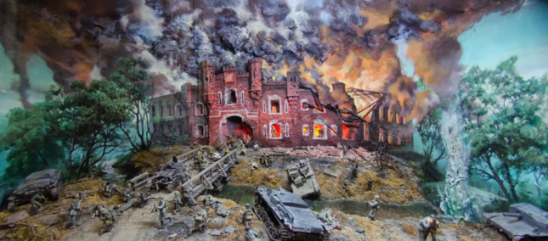
ХВІЛІНА МАЎЧАННЯ

Slide 19
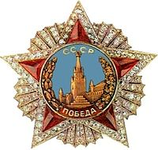

Slide 23
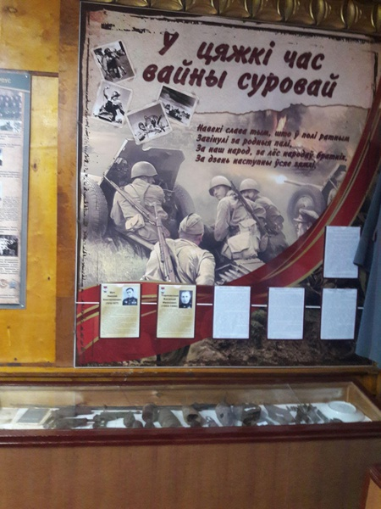
Беларусь у гады Вялікай Айчыннай вайны

Slide 24

Дзякуй
за ўвагу

Slide 33
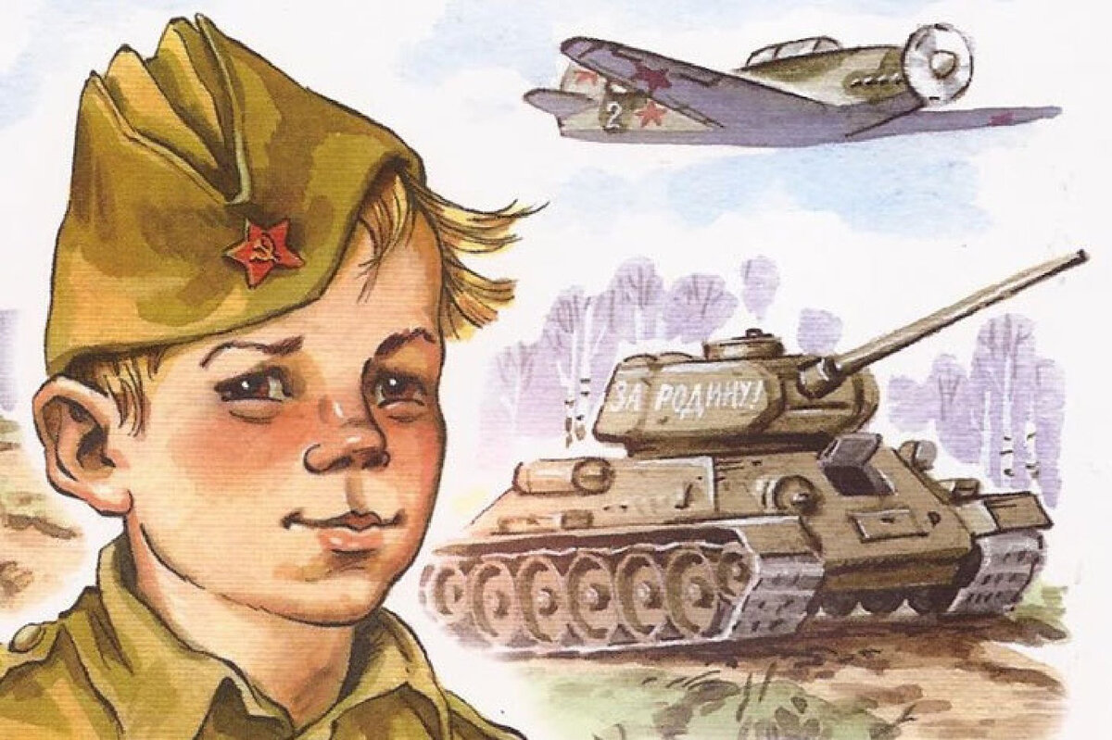
1941 год
1945 год
22 червеня
9 мая

Slide 38
ДУА «Пухавіцкая сярэдняя школа»

Slide 39
ГУО «Пуховичская средняя школа»
Есть ли у домашних животных
режим дня?
Рылик Данила
учащийся 3 «Б» класса
Руководитель:
Рылик Дарья Александровна учитель начальных классов
Notes:
39

Slide 40
ДУА «Пухавіцкая сярэдняя школа
Рылик Данила
учащийся 3 «Б» класса
Руководитель:
Рылик Дарья Александровна учитель начальных классов
Notes:
40

Slide 41
1 2 3 4 5 6 7 8 9 10
+ + + - - + - + + +

Slide 42
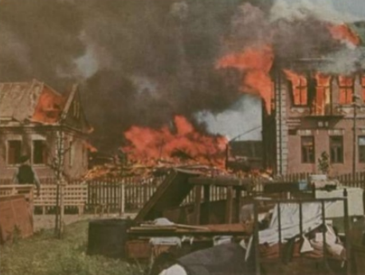

Slide 43
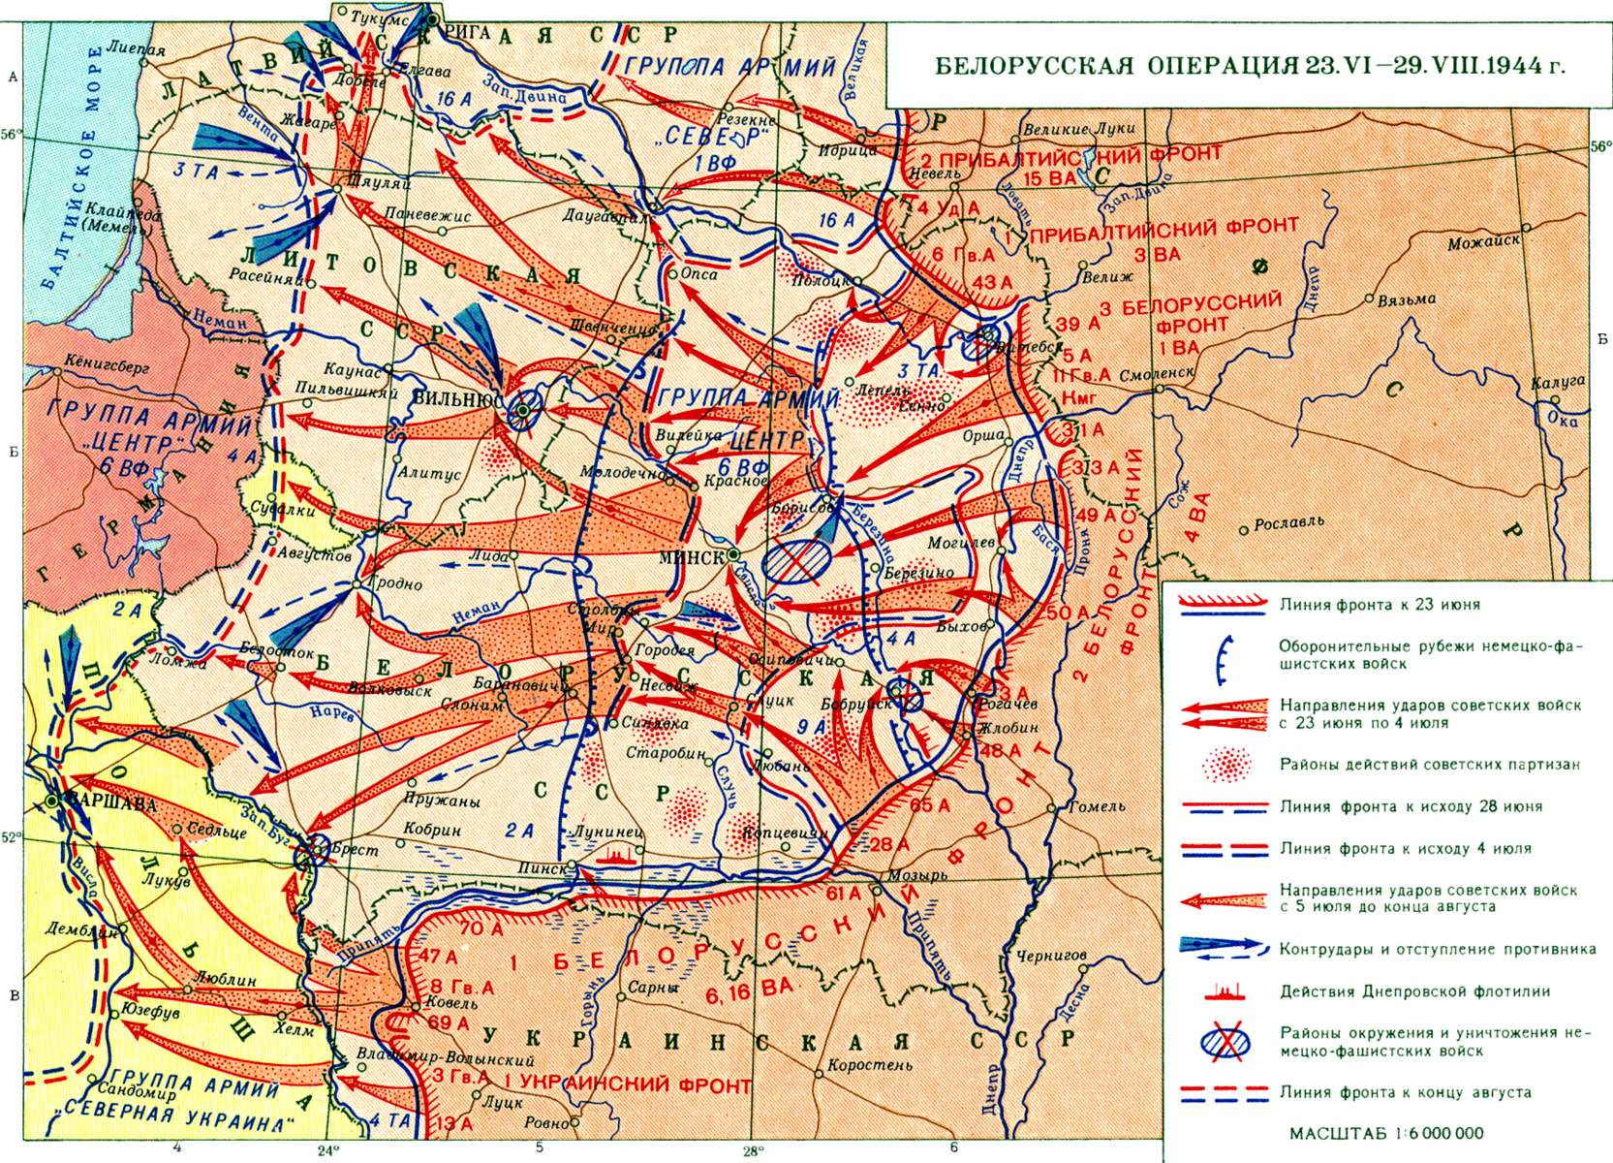

Slide 44
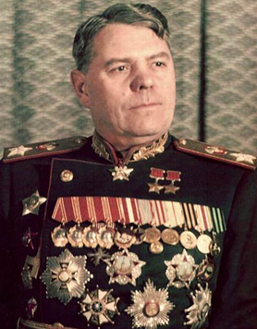
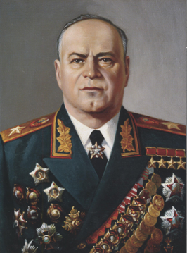
Для кантролю за падрыхтоўкай аперацыі і яе кіраваннем былі напраўлены:
А.М. Васілеўскі – на 1-ы Прыбал-тыйскі і 3-і Беларускі франты
Р. К. Жукаў –на 1-ы і 2-і Беларускія франты

Slide 45
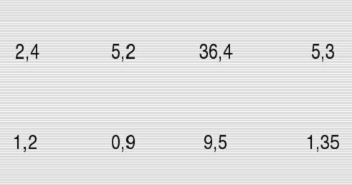
Суадносенне сіл у аперацыі “Багратыён”
Людзі, млн.
Танкі, тыс.
Арудзія, тыс. Самалёты, тыс.
Чырвоная
Армія
Вермахт

Slide 46
Вызваленне гарадоў Беларусі
Віцебск 26.06.1944г.
Магілёў 26.11.1943г.
Гомель 28.06.1944г.
Мінск 28.07.1944г.
Гродна 03.07.1944г.
Брэст 16.07 - 24.07.1944г.

Slide 47

Дзень Незалежнасці Рэспублікі Беларусь - 3 ліпеня

Slide 48
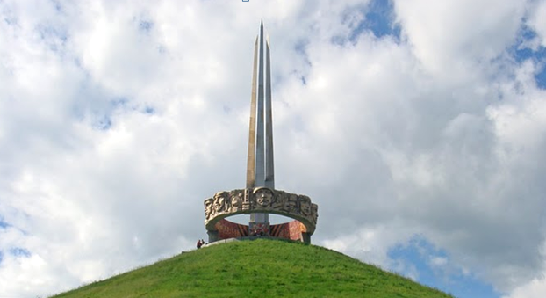
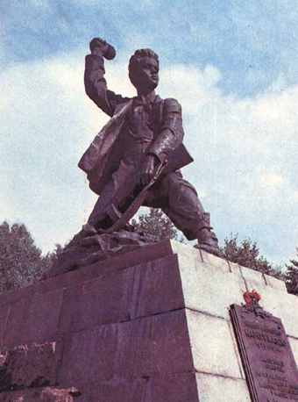
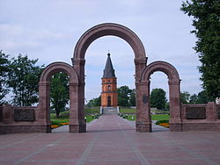
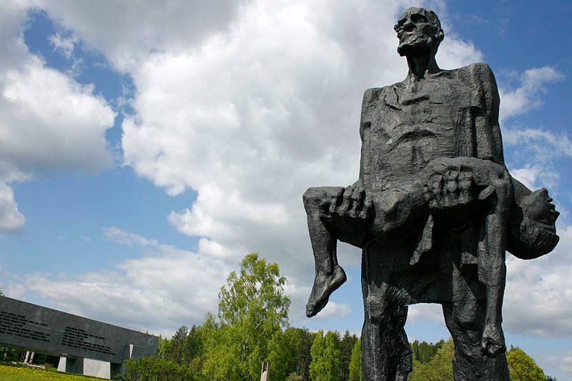

Slide 49
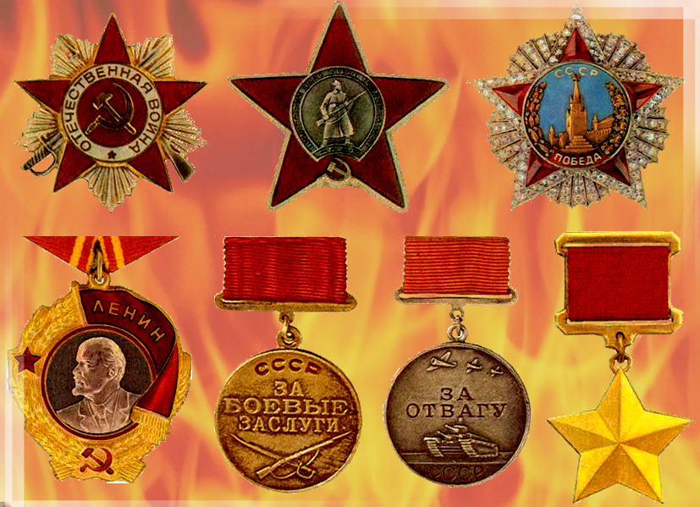

Slide 50
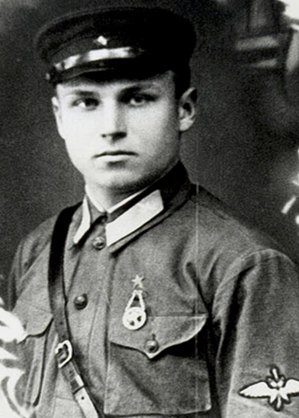

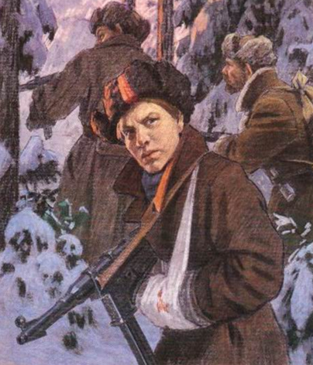
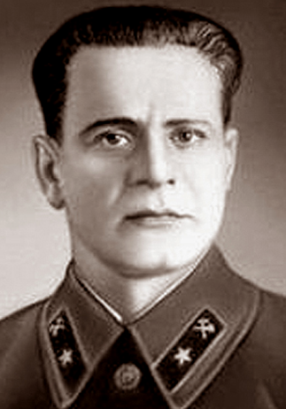
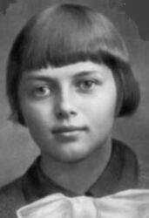
Аляксандр Гаравец
Марат Казей
Канстанцін Заслонаў
Зіна Партнова

Slide 51
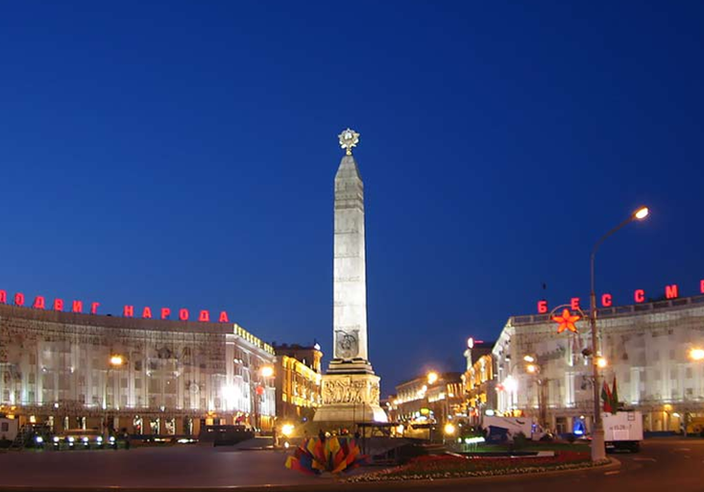
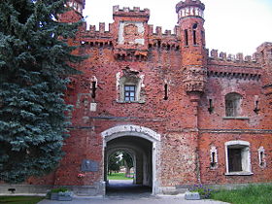
Брэс
Брэсцкая крэпасць (Брэст)
Мінск

Slide 52
Правер сябе
22 чэрвеня 1941 г Дзень Перамогі
3 ліпеня 1944 г. вызваленне Магілёва
23 чэрвеня 1944 г. пачатак Вялікай
Айчыннай вайны
9 мая 1945 г. вызваленне Мінска
Дзень Незалежнасці
28 чэрвеня 1944 г. пачалася аперацыя
“Багратыён”

Slide 53
Правер сябе
22 чэрвеня 1941 г. Дзень Перамогі
3 ліпеня 1944 г. вызваленне Магілёва
23 чэрвеня 1944 г. пачатак Вялікай
Айчыннай вайны
9 мая 1945 г. вызваленне Мінска
Дзень Незалежнасці
28 чэрвеня 1944 г. пачалася аперацыя
“Багратыён”

Slide 54
Вайна

Slide 55
Вайна
Вялікая, Айчынная.
Абараняць, наступаць, перамагаць.
Мы супраць вайны на зямлі.
Гора.

Slide 56
